Slide 1



Slide 2
개요
나 자신이 사용하기 위해 프로그래밍 하는 것이 아니라
내가 만든 프로그램을 컴퓨터(프로그래밍)를 알지 못하는
다른 사람을 위해 프로그래밍 하여야 한다.
왜 ? ?
[<number>]

Slide 3

개요
생능 출판사
오세만 외 3
2019년
[<number>]

Slide 4
개요
주차 | 내 용 | 주차 | 내 용
1 | Ch1 윈도우 프로그래밍 개요 | 9 | Ch9 윈도우 폼 프로그래밍
2 | Ch2 언어의 구조 | 10 | Ch10 가위바위보 만들기
3 | Ch3 문장, 제어문 | 11 | Ch11 이벤트와 이벤트 핸들러 (자유 낙하게임 만들기)
4 | Ch4 배열 | 12 | Ch12 응용 컨트롤(랜덤시험문제)
5 | Ch5 Method (함수) | 13 | Ch13 전자 계산기 만들기 설치 및 배포하기
6 | Ch6 클래스 , 파생클래스 | 14 | Ch14 컴포넌트 프로그래밍 Ch15. 클래스 모델링(슈팅게임예)
7 | Ch7 델리게이트, 예외처리, 쓰레드 | 15 | Ch15 사용자 정의 컨트롤 Ch16. 메모장 만들기
8 | 중간고사 | 16 | 기말고사
[<number>]

Slide 5
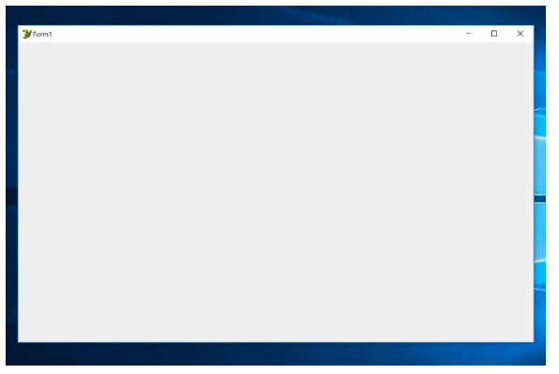
개요
Console 응용 프로그램
Windows 응용 프로그램
Web 응용 프로그램
Game 응용 프로그램
GUI 기반.
컴포넌트(모듈) 기반 프로그램
메시지 구동 시스템(메소드)
장치에 독립적이다.(플렛폼 독립적 )
[<number>]

Slide 6
개요
C 언어 : 1969년 AT&T 사의 벨 연구소의 Dennis Ritchie 가 만듬
  메모리 주소를 직접 다룰 수 있다.
  데이터 형, 배열, 함수, 구조체, 포인터 , …
C++ : AT&T 사의 벨 연구소에서 개발
  C 언어에 객체 지향 개념이 추가
  C 언어의 함수 중심(기능 중심)으로 프로그래밍 가능
  객체 지향 중심 (클래스)으로도 프로그래밍 가능
Java :
  C++를 기반으로 탄생,
  포인터, 구조체, 다중상속, 전역변수, goto문, 연산자 중복등의 기능을 제외
  객체지향, 분산환경, 멀티 쓰레드, 동적 이다.
[<number>]

Slide 7
개요
Micro Soft 사에서 2000년에 개발
C++ 에 기반을 두고, 자바의 장점을 채택해 개발한 언어.
자바 문법과 유사
C++의 객체 지향언어의 특성과 자바의 분산 환경 처리에 적합.
사용자 인터페이스가 쉬운 컴포넌트 지향 프로그래밍 언어이다.
많은 클래스 라이브러리를 제공함으로써 응용 프로그램 작성이 용이하다.
[<number>]

Slide 8
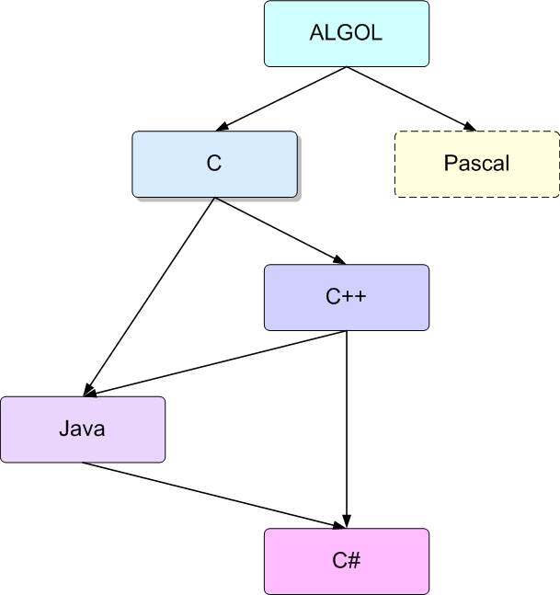
개요
C++와 자바로부터 영향을 받았음.
  C : 연산자와 문장 등 기본적인 언어의 기능을 상속받아 사용
  C++ : 객체지향 속성, 연산자 중복, 제네릭(Generic)등을 상속받아 사용
  자바 : 예외처리와 스레드등을 상속 받아 사용
C# 언어의 계통도
Modula-2
Ada
[<number>]
Notes:
Algol : A언어 , 구조화된 프로그래밍 언어로 과학계산에 사용
B 언어 : 켄톰슨 : 유닉스 개발에 사용, 활용도가 낮았음.
C언어 : 켄톰슨의 친구 데니스 리치가 1972년에 언어에 데이터 유형 개념을 도입하여 개발
1973년에 유닉스의 구현 언어로 C 언어를 채택함.
26年 11月 7日
http://plac.dongguk.ac.kr

Slide 9
개요
구분 | C | C++ | Java | C#
포인터 | O | O | X | X
Goto 명령 | O | O | X | O
Struct 형 | O | O | X | O
Union 형 | O | O | X | O
형변환 | 묵시적 | 명시적 | 래퍼클래스 | 명시적
배열 | 포인터 | 포인터 | 객체 | 객체
문자열 | 배열 | 배열 | String형 | String형
메모리 관리 | 수동 | 수동 | 자동 | 자동
객체지향 | 비객체 | 비객체 + 객체 | 객체 | 객체
다중 상속 | X | O | X | O
연산자 오버로딩 | X | O | X | O
메소드 오버로딩 | X | O | O | O
[<number>]

Slide 10
개요
소프트웨어 개발을 마치 레고(Lego) 블록을 쌓듯이 쉽게 할 수 있도록 하는 기술을 말함. 즉, 기존의 코딩 방식에 의한 개발에서 벗어나 소프트웨어 구성단위(module)를 미리 만든 뒤 필요한 응용 기술을 개발할 때 이 모듈을 그대로
사용하는 기술을 말함.
컴포넌트 기술을 활용하면 복잡한 정보 시스템을 신속하게 구축할 수 있으며, 유사한 정보 시스템을 구축할 때 재사용이 가능한 장점이 있다. 특히, 급속도로 변하는 인터넷 환경에서 표준화된 소프트웨어를 만드는 것이 필요하기 때문에 컴포넌트는 매우 중요하다.
패턴 과 유사함.
[<number>]

Slide 11
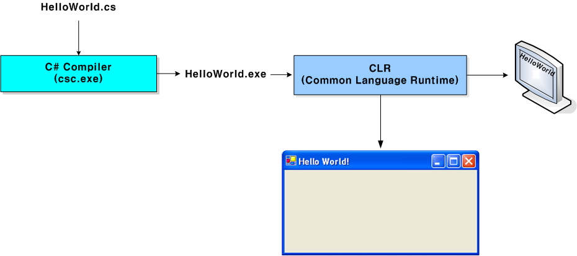
개요
컴파일 과정
  C# compiler 로 컴파일 하면 exe/dll 파일 생성됨.
실행 시스템
  CLR ( Common Language Runtime)을 통하여 실행 결과를 얻는다.
  컴파일 된 것을 실행시켜주는 시스템으로 자바의 JVM 과 유사
[<number>]

Slide 12
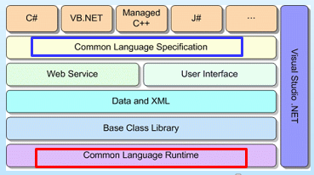
개요
마이크로소프트에서 개발한 윈도 프로그램 개발 및 실행 환경으로
빌드, 배포, 웹 서비스, 웹어플리케이션 등이 동작하게 하는 공통 환경으로
  응용 프로그램을 개발하기 위한 플랫 폼 – 자동차의 플랫폼은 ?
CLR(Common Language Runtime)이라는 이름의 가상 머신 위에서 동작
C#을 비롯하여 ASP, Visual Basic , Visual C++ , J# 다양한 언어를 지원,
응용 프로그램 : 콘솔 , 윈도우즈 , 웹 , 게임 프로그램 지원
CLS 를 통하여 만들어진 클래스는 다른 언어에서도 사용할 수 있다.
[<number>]

Slide 13
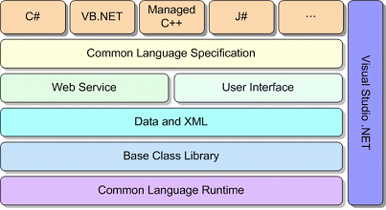
개요
.다양한 컴포넌트로 구성됨.
.NET 프레임워크의 특징
  플랫폼에 독립적이다
  개발하기가 쉽다.
C#, VB, C++ 등과 같은 언어를
지원하는 공통언어스펙(CLS)
을 따르는 언어이면 어떠한
프로그램이라도 공통언어런타임
(CLR)이라는 독립적인 환경에서
실행시킬 수 있다.
[<number>]

Slide 14
개요
언어의 상호 운용성을 지원하기 위한 스펙
CLS(Common Language Specification)
  CLS를 만족하는 언어를 “공통 언어”라 부름
  C#, Visual Basic .NET, J#, Managed C++
CLS를 만족하면 서로 다른 언어에서 만들어진 라이브러리를 공유할 수 있다.
기본 클래스 라이브러리
  .NET 프레임워크에서 제공
  CLS를 만족하면 BCL(Base Class Library)을 사용할 수 있다.
[<number>]

Slide 15
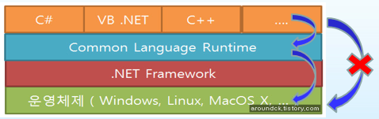
개요
CLR은 .NET FrameWork가 지원하는 Common Language (여러 언어)가 실행되는 Java의 Virtual Machine 과 유사
C#이나 V.B 로 작성된 언어는 운영체제가 바로 인식 할 수 없음.
각 언어로 작성된 것을 중간언어로 번역(CLR)한 후 운영체제가
인식할 수 있는 언어로 번역 후 실행
[<number>]

Slide 16
개요
API (Application Programming Interface)
  운영체제가 응용 프로그램을 위해 제공하는 함수의 집합
  특정 시스템을 프로그래밍하기 위한 함수의 집합
  SDK(Software Development Kit) 라고도 함.
SDK(Software Development Kit)
  MS 사에서 제공하는 윈도우즈용 응용프로그램을 만들 수 있게 해주는 소스(Source)와 도구 패키지.
  소규모 프로젝트에서 사용됨.
클래스 라이브러리
  클래스 단위로 포장하여 객체 위주의 프로그램을 작성하는 방법
  생산성이 높고 성능도 좋아 가장 많이 사용하는 추세
  사용이 쉽고, 배우기도 쉽다.
[<number>]

Slide 17
개요
함수, 데이터, 타입 등 여러가지 프로그래밍 요소들의 집합으로 똑 같은 프로그래밍 코드를 작성하지 않고 이미 만들어진 것을 사용하여 개발을 빠르게 할 수 있도록 함
1. 정적 링크 라이브러리(Static Link Library) : lib
- 링크할 때 lib 파일을 포함하여 실행파일을 만듬
- 장점: 완전한 단독 실행 파일으로 어떤 pc에서도 실행이 가능.
- 단점: 실행파일의 크기가 커짐.
수정사항이 생기면 소스를 수정해서 다시 배포해야 함
2 동적 링크 라이브러리(Dynamic Link Library) = Run time link : dll
- 여러 프로그램에서 동시에 사용할 수 있는 코드와 데이터를 포함하는 라이브러리
- 메인 실행파일에 포함되어 있지 않고 독립적으로 존재
- 실행프로그램을 구동 시 필요할 때 마다 불러다 씀
- 장점: 코드의 양이 적어지므로 디버깅이 용이 (실행파일의 크기가 작음)
- 프로그램 실행 속도 빨라짐. 프로그램이 모듈화 됨
- dll 에 있는 함수들을 다른 곳에서도 쓸 수 있으므로 재사용성이 증대됨
- 수정되는 부분이 DLL 함수 내에 있다면 DLL 파일만 수정해서 DLL 파일만
배포하면 됨
- 단점 : exe 파일과 함께 dll 파일도 배급해야 함. 사용이 복잡
[<number>]

Slide 18
개요
D: 에
자기이름 이니셜 3자리 + 학번 끝3자리 → 총 6자리 폴더 생성
kbs123 :
  ch1
  ch2
  ch3
  ch4
  ch5 : 폴더 이름이 프로젝트 이름
바탕화면의 Visual Studio 2019 실행 할 것
[<number>]

Slide 19
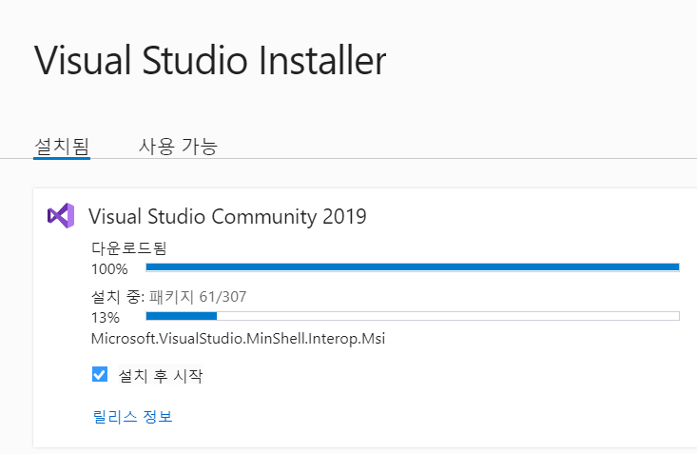
개요
설치
[<number>]

Slide 20
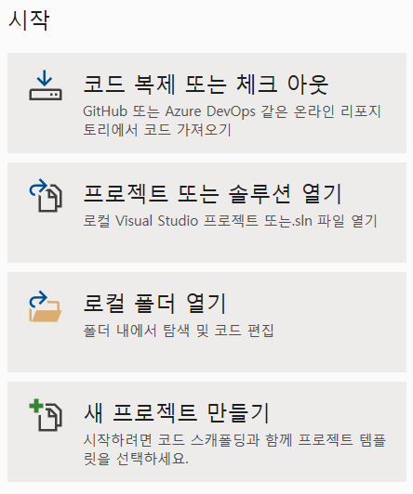
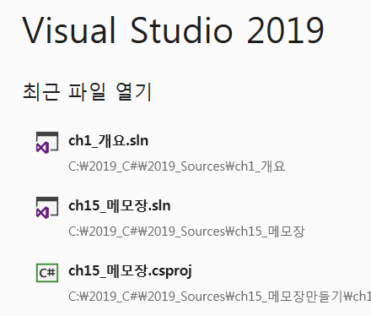
개요
선택
[<number>]

Slide 21
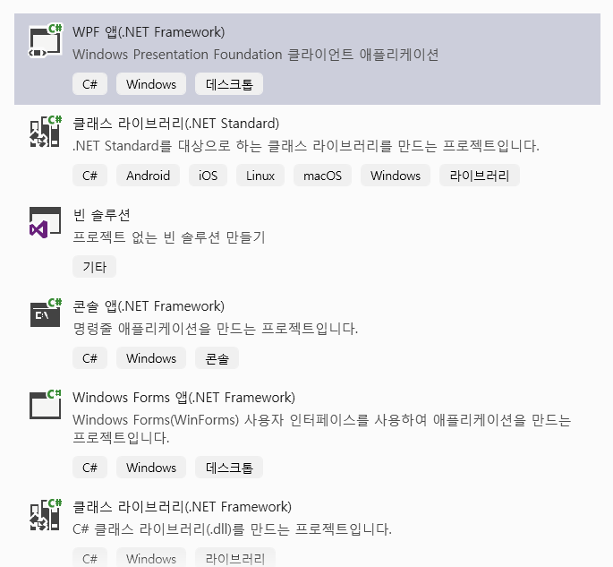
개요
용도에 따라
선택하여 사용
[<number>]

Slide 22
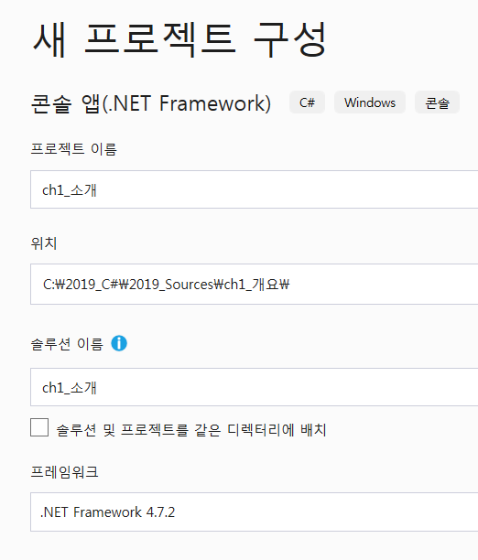
개요
만들기 버튼 클릭
[<number>]

Slide 23
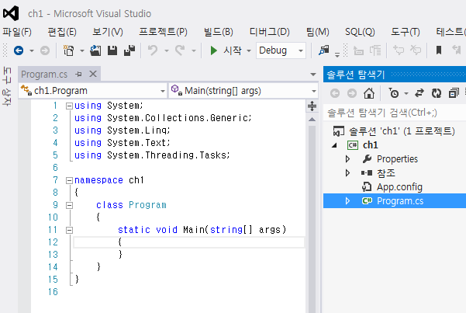
개요
클래스 이름
첫 자리 P 대문자
네임스페이스
클래스
Main 메소드
[<number>]

Slide 24
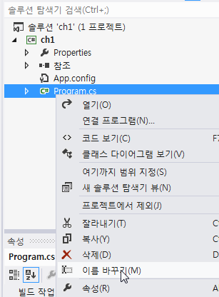
개요
Program.cs 에서 우.마 후
이름바꾸기 선택 후
HelloWorld.cs 로 변경
첫자리 H 대문자
[<number>]

Slide 25
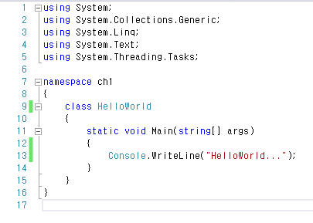
개요
파일 이름과 클래스 이름을 갖게 해줌
한 줄 입력 후
CTRL + F5 로 실행
[<number>]

Slide 26
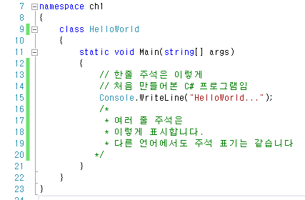
개요
[<number>]

Slide 27
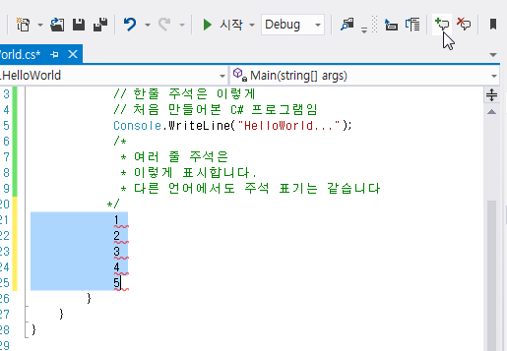
개요
여러줄 입력 후 블록 선택 후
블록 주석처리
블록 주석해제
[<number>]

Slide 28
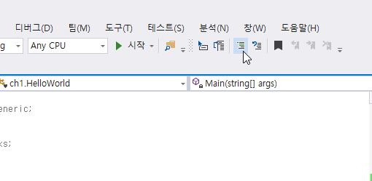
개요
여러줄 입력 후 블록 선택 후
블록 주석처리
블록 주석해제
[<number>]

Slide 29
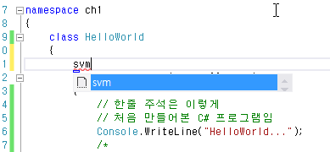

개요
svm 입력 후 Tab 키 두번
cw 입력 후 Tab 키 두번
[<number>]

Slide 30
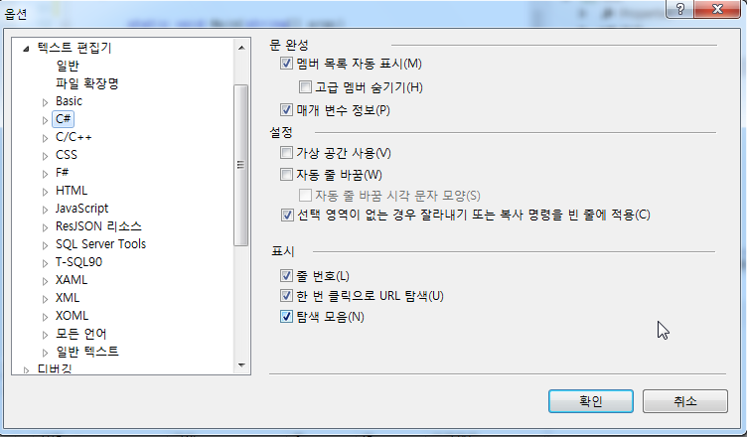
개요
도구—옵션—텍스트 편집기—C# 선택 후 줄 번호 체크 후 확인
[<number>]

Slide 31
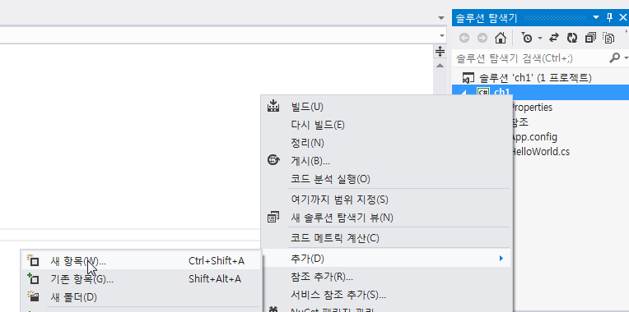
개요
ch1프로젝트에서 우.마 후
추가 → 새항목 선택
[<number>]

Slide 32
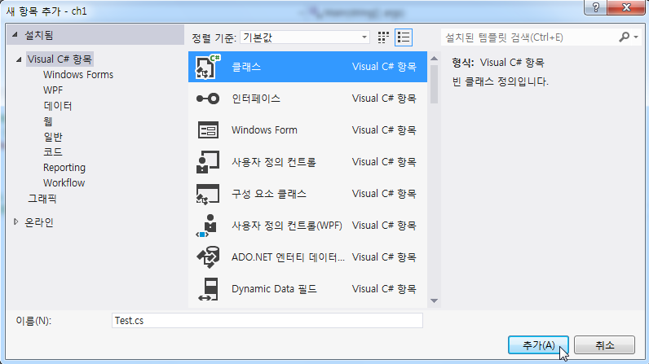
개요
1
2
3
4
[<number>]

Slide 33
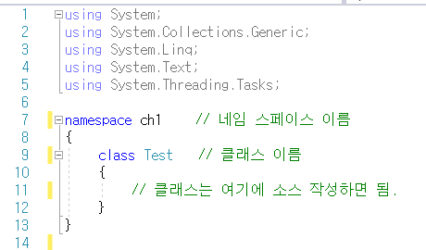
개요
일반 클래스 형태
[<number>]

Slide 34
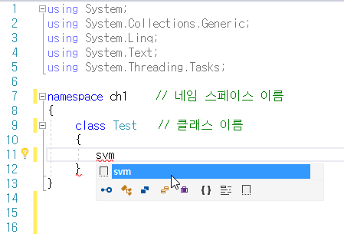
개요
svm 입력 후 Tap 키 두번
[<number>]

Slide 35
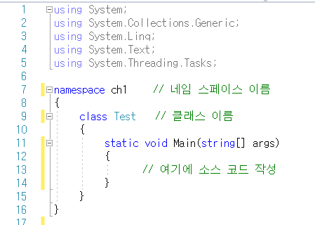
개요
Main 메소드
[<number>]

Slide 36
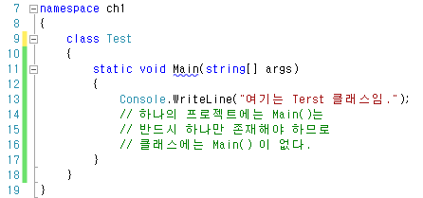
개요
소스 추가 후 CTRL + F5 로 실행화면 에러 발생
에러 내용은 ????
[<number>]

Slide 37
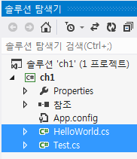
개요
HelloWorld.cs 와 Test.cs 파일에
Main() 이 각각 있다.
프로젝트 내에서 실행 파일 Main() 은
하나만 있어야 한다.
[<number>]

Slide 38
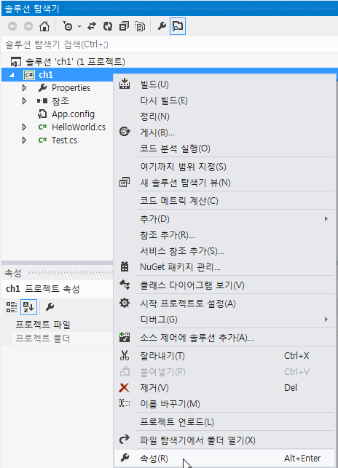
개요
ch1 프로젝트에서
우.마 후
속성 클릭
[<number>]

Slide 39
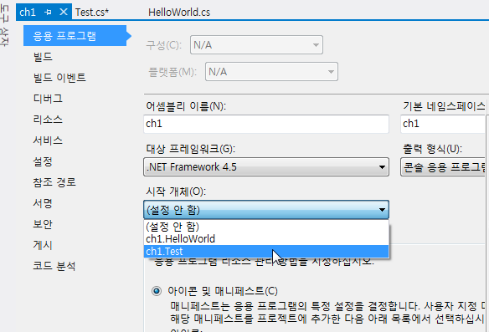
개요
클릭하여
실행할 Main 의
클래스 선택 후
실행
[<number>]

Slide 40
개요
표준 입력 메소드 –
Console.Read() : 하나의 문자를 읽어 그 문자의 아스키 코드 값을 정수형으로 반환
Console.ReadLine() : 한 라인을 읽어 string 형으로 반환
표준 출력 메소드 –
Console.Write(변수명) : 화면에 내용을 - 커서 그 자리
Console.WriteLine(변수명) : 출력 후 커서를 다음 라인으로 이동
printf(“aaa”) , scanf(),
cout << , cin >>
System.out.println(“ccc”) , System.in.read()
[<number>]

Slide 41
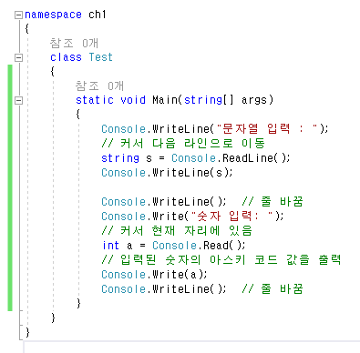
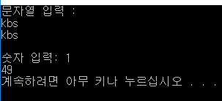
개요
[<number>]

Slide 42
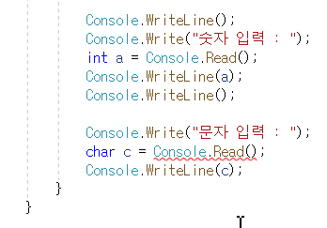
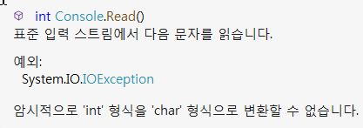
개요
안 된다.
[<number>]

Slide 43
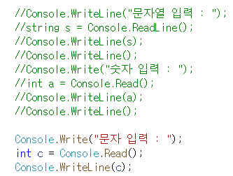
개요
주석 처리 후
int 로 수정 후 실행하여 a 를 입력하면
97 이 출력 됨.
만약 ab 를 입력하더라도
a의 아스키 코드 97 만 출력됨
[<number>]

Slide 44
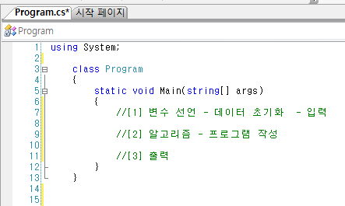
개요
C언어 : Header 파일 – include
Java : Package – import
C# : NameSpace - using
[<number>]

Slide 45
개요
암시적 형 변환
  작은 변수의 데이터를 큰 변수의 데이터로 할당
  자동으로 처리
  short s = 200 // 2byte
  int n = s; // 4byte
명시적 형 변환
  (변환하려는 자료형) 값
  큰 데이터가 작은 데이터로 할당될 때
  코드를 이용하여 변환해 주어야 함
  자료형 변수1 = (자료형) 변수 2
  float a = 1.00000f ;
  int b = (int) a ; // 실수를 정수에 저장할 때
[<number>]

Slide 46
개요
숫자 – 캐스팅 연산자 사용
  double a = 3.5;
int b = (int) a ; // 실수를 정수로
문자열 – Convert 클래스의 메소드 사용
  변수명.ToString() : 변수내용을 문자열로 변환
Convert.ToString(변수명) : 변수명에 있는 내용을 문자열로 변환
Convert.ToInt32(변수명) : 변수명에 있는 내용을 정수형으로 변환
int.Parse(변수명) : string형 변수내용을 int형으로 변환
int a = 1234; string k = a.ToString(); | 정수→ 문자열
int a = 1234; string k = Convert.ToString(a); | 정수 → 문자열
string a=“1234”; int k = Convert.toInt32(a); | 문자열 → 정수
string a=“1234”; int k = int.Parse(a) | 문자열 → 정수
[<number>]

Slide 47

개요
string s=“123”;
float f=321;
두 변수에 값이 있을 때 형 변환하여 더한 후 정수 변수 hap 에
저장 후 출력하는 소스를 완성하시오.
결과는 444
소스
[<number>]

Slide 48
개요
namespace ch1
{
class 자리표시자
{
static void Main(string[] args)
{
int a = 3;
int b = 4;
int hap = 0;
hap = a + b;
Console.WriteLine("{0} + {1} = {2}", a, b, hap);
Console.WriteLine(a + " + " + b +" = " + hap);
}
}
}
결과는 같다.
+ 는 문자 연결자이고
+ 와 = 는 문자열 출력이다.
[<number>]

Slide 49
개요
  C#에서 스트링은 객체
  System.String 클래스의 객체
  C#의 string 형은 String 클래스의 alias
스트링 상수
  이중 인용부호(”)로 묶인 문자들의 나열 (예 : ”I am a string.”)
스트링 초기화
스트링 연결
  + 연산자 : concatenation operator
string s=“” ; s=“Hello”; string s = ”Hello”; string s = new string(”Hello”);
C언어에서 배열
char s[6] =“Hello”;
string s1=“kbs”;
string s2=“mbc”;
string s3=s1+s2;
string s = ”Hello”; s += ” World”; => s: Hello World
[<number>]

Slide 50

개요
문자열 변수 s1, s2 의 값을 키보드에서 입력 받아 두 변수의 내용을
string s3 에 더하여 출력 하시오.
[<number>]

Slide 51


개요
두 개의 수를 키보드로부터 입력 받아 변수에 저장 후 합을 구한 후
출력하는 프로그램을 작성하시오. → 결과 1122
Console.Read() : 하나의 문자열을 읽어 그 문자의 코드 값을 정수형으로 변환
Console.ReadLine() : 한 라인을 읽어 string 형으로 변환
Console.Write() : 화면에 매개변수의 내용을 출력
Console.WriteLine() : 매개변수를 출력 후 커서를 다음 라인으로 이동
[<number>]

Slide 52
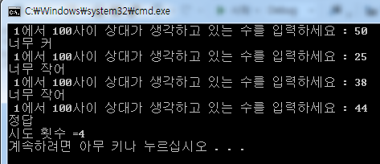
개요
1 부터 100 사이에 하나의 수 알아 맞추기
int fix_su = 44; // 상대방이 생각한 임의의 수- 각자 다르게 지정할것
Console.Write(" 상대가 생각하고 있는 수를 입력하세요: ");
int input_su= Convert.ToInt16(Console.ReadLine());
if (fix_su < input_su)
{
}
// 여기에 알고리즘
// 완성 할 것
// 프로그램 길이는
// 각자 능력에 따라
// 차이가 나지만
// 처음에는 길어도
// 상관 없음
while(true) 사용 후 조건에 맞으면 break 로 탈출
[<number>]

Slide 53
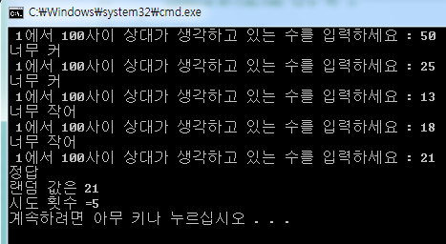
개요
// int fix_su = 44; // 상대방이 생각한 수를 랜덤함수로 대치할 것 – 2줄 필요
Console.Write(“ 상대가 생각하고 있는 수를 입력하세요: “);
int input_su= Convert.ToInt16(Console.ReadLine());
if (fix_su < input_su)
{
}
// 여기에
// 알고리즘
// If문, for문,
// while문, do~while문
// 모두 작성해 볼 것
[<number>]

Slide 54
개요
메소드로 처리 후 리턴(너무커, 너무 작어, 정답) 값 사용
하수. 하나의 소스에 모두 코딩해도 되고
중수. 하나의 소스 내에 메소드로 따로 구분하여 코딩
고수. 클래스 파일로 따로 만들어 사용(메소드)
(앞으로 할 일 )
[<number>]

Slide 55
개요
각자 반드시 해 볼 것
숫자 3단계를
If 문, for 문, while 문, do~while 문 으로 각각 완성하시오.
[<number>]

